Slide 1

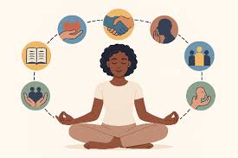
Dr.SNS COLLEGE OF EDUCATION
BD2TA : தமிழ் கற்பிக்கும் முறைகள்
தலைப்பு: ஒழுக்கப் பண்புகளை வலியுறுத்தல்
R.AMUTHA
ASSISTANT PROFESSOR
Dr.SNSCE

Slide 2

சிந்தி !!!
நாம் எடுக்கும் முடிவுகள் மற்றவர்களை பாதிக்கிறதா?
நல்லது, கெட்டது என்ற வித்தியாசத்தை நாமறிகிறோமா?
உணர்தல்:
10/24/2025

Slide 3
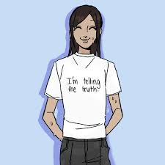
வரையறுத்தல்
ஒழுக்கப் பண்பு என்பது நன்மை, நேர்மை, பொறுப்பு ஆகியவற்றைக் கொண்ட நல்ல நடத்தையாகும்.
Question:
இது எவ்வாறு நம் வாழ்க்கையை வழிநடத்துகிறது?

Slide 4

யோசனை உருவாக்கம்
நல்ல பழக்கங்களை வளர்த்தல்
பெரியவர்களின் வழிகாட்டலை பின்பற்றுதல்
நல்ல புத்தகங்கள் வாசித்தல்

Slide 5

மாதிரி உருவாக்கம்
தினசரி நேர்மை நடைமுறை
மற்றவர்களுக்கு உதவுதல்
பொறுப்புடன் நடந்து கொள்வது

Slide 6
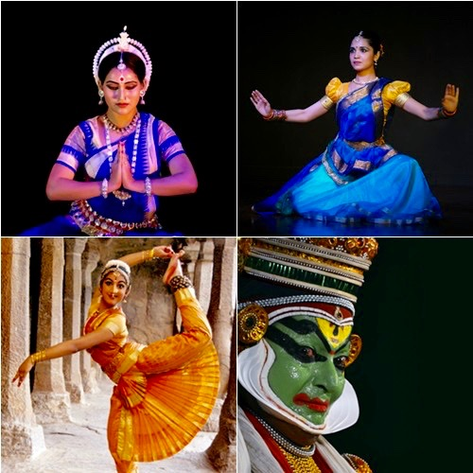
நிகழ் நேர சூழ்நிலை
ஒரு கிராமத்தில் வருடந்தோறும் பாரம்பரிய திருவிழா நடைபெறுகிறது. இந்த திருவிழாவில்:
பாரம்பரிய நடனங்கள்
நாட்டுப்புற இசை
வழிபாட்டு முறைகள்
குடும்ப மற்றும் சமூக ஒன்றுகூடல்

Slide 7
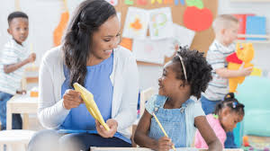
சோதனை
மாணவர்கள் ஒழுக்கத்தை பின்பற்றுகிறார்களா?
அவர்களின் நடத்தை மாற்றமடைந்ததா?
.

Slide 8
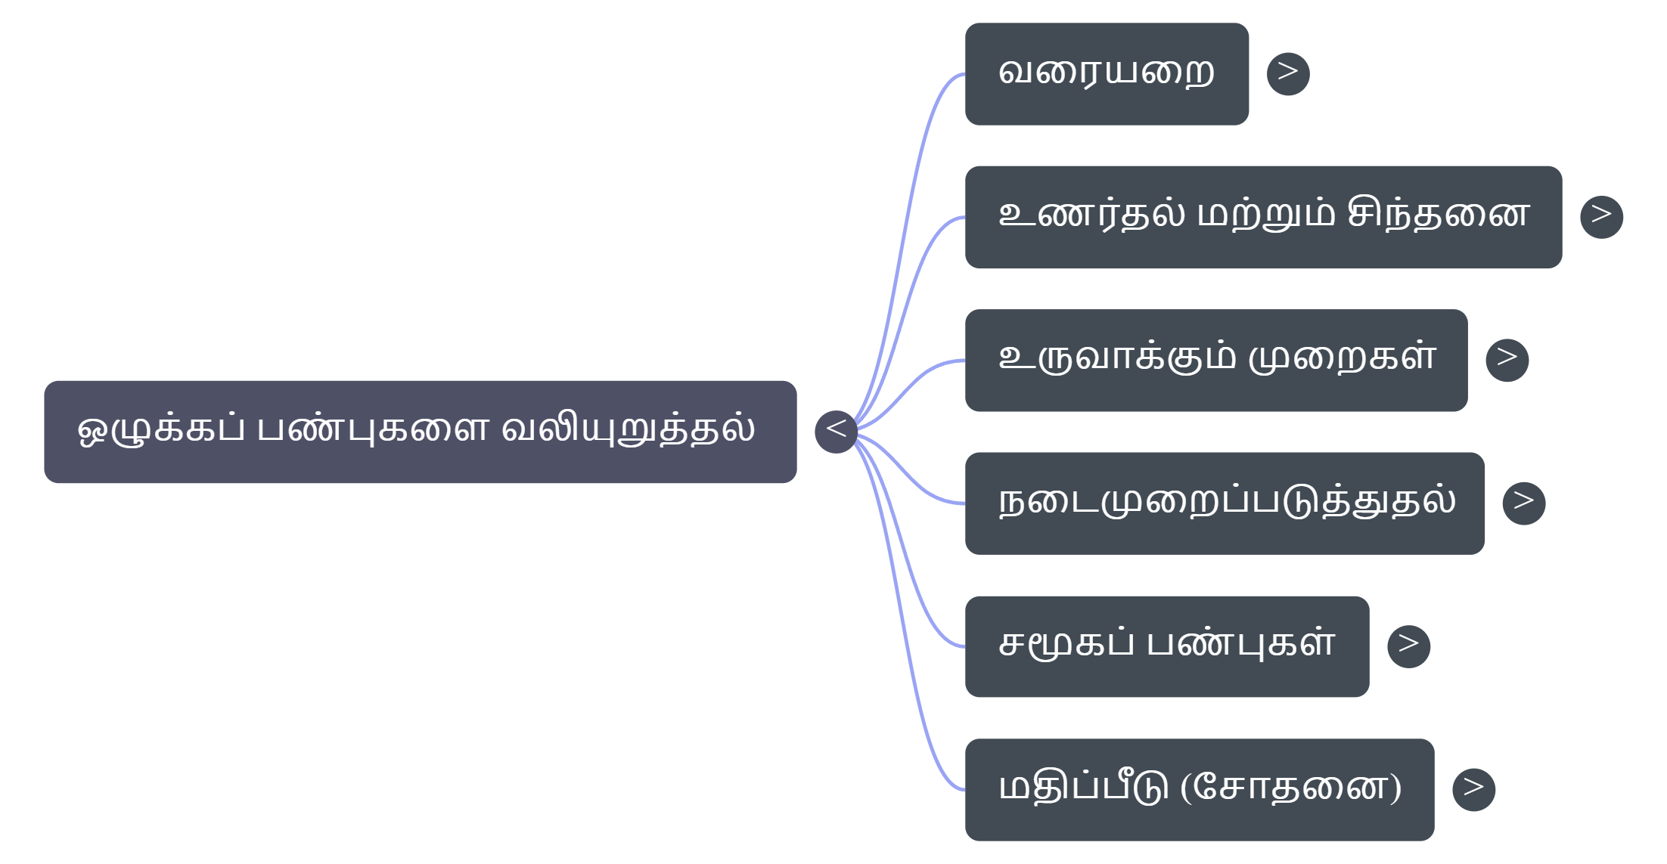
மனவரைபடம்

Slide 9
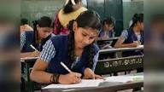
தனியாள் ஆய்வு
வழக்குக் கதை (Case Study)
ஒரு மாணவன் தேர்வில் நகல் எடுக்க வாய்ப்பு கிடைக்கிறது
ஆனால் அவர் நேர்மையாக எழுத முடிவு செய்கிறார்
Question:
இந்த முடிவு அவரது வாழ்க்கையில் என்ன மாற்றம் கொண்டு வரும்?

Slide 10
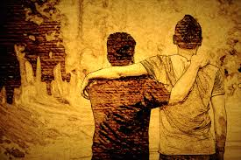
புதிர் – “கண்டுபிடி!”
Content:
“நான் எப்போதும் உண்மையை பேசுவேன்” → ?
“நான் பிறருக்கு உதவுவேன்” → ?
Answers:
நேர்மை
உதவி

Slide 11

ஒப்படைப்பு
ஒரு நல்ல செயலை எழுதுங்கள்
உங்கள் வாழ்க்கையில் ஒரு நேர்மை அனுபவம்

Slide 12


